Slide 1
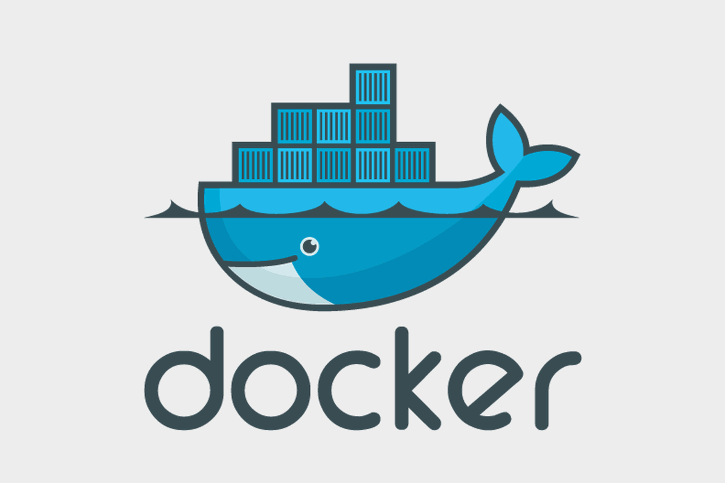
Ingeniería de Software
Contenedores y despliegue
Ingeniero Luiferney Ortiz

Slide 2
Objetivo de la clase
Orquestar múltiples servicios con Docker Compose
Levantar un sistema completo (Frontend + Backend + DB)
Entender redes, volúmenes y dependencias
Simular un entorno real de despliegue

Slide 3
¿Qué problema resuelve Docker Compose?
Antes:
Múltiples docker run
Configuración manual
Difícil de mantener
Ahora:
Un solo archivo → todo el sistema
Concepto clave:
Docker Compose permite definir una arquitectura completa como código

Slide 4
¿Qué es docker-compose.yml?
Es un archivo YAML que define:
Servicios
Redes
Volúmenes
Variables de entorno
Ejemplo base:
version: "3.9"
services:
app:
build: .
ports:
- "3000:3000"

Slide 5

Estructura profesional de un Compose
version: "3.9"
services:
frontend:
backend:
database:
networks:
app-network:
volumes:
db-data:
Separación clara:
Servicios → lógica
Red → comunicación
Volumen → persistencia

Slide 6

Comunicación entre servicios
Docker crea una red interna
Los servicios se comunican por nombre
Ejemplo:
environment:
DB_HOST: database
No se usa localhost ❌
Se usa el nombre del servicio ✔️

Slide 7

Base de datos con persistencia
database:
image: postgres:15
environment:
POSTGRES_DB: app
POSTGRES_USER: user
POSTGRES_PASSWORD: password
volumes:
- db-data:/var/lib/postgresql/data

Slide 8
Backend conectado a DB
backend:
build: ./backend
ports:
- "8080:8080"
environment:
DB_HOST: database
DB_USER: user
DB_PASSWORD: password
depends_on:
- database
depends_on:
Controla orden de inicio (no garantiza disponibilidad total)

Slide 9
Frontend conectado al backend
frontend:
build: ./frontend
ports:
- "4200:80"
depends_on:
- backend

Slide 10

Redes en Docker Compose
networks:
app-network:
Asignación:
services:
backend:
networks:
- app-network
Permite:
Aislamiento
Seguridad
Comunicación controlada

Slide 11

Volúmenes (persistencia real)
volumes:
db-data:
Tipos:
Named volumes ✔️ (recomendado)
Bind mounts
Uso real:
Bases de datos
Logs
Archivos persistentes

Slide 12
Variables de entorno (PRO)
Archivo .env:
DB_USER=user
DB_PASSWORD=password
Compose:
env_file:
- .env
Beneficio:
Separación de configuración
Seguridad

Slide 13
Comandos clave
docker-compose up
docker-compose up -d
docker-compose down
docker-compose build
Flujo típico:
Build
Up
Test
Down

Slide 14

Buenas prácticas profesionales
No usar latest
Separar ambientes (dev/prod)
Usar .env
No exponer puertos innecesarios
Definir healthchecks (nivel PRO)

Slide 15
Arquitectura completa (ejemplo final)
version: "3.9"
services:
database:
image: postgres:15
environment:
POSTGRES_DB: app
POSTGRES_USER: user
POSTGRES_PASSWORD: password
volumes:
- db-data:/var/lib/postgresql/data
backend:
build: ./backend
ports:
- "8080:8080"
environment:
DB_HOST: database
depends_on:
- database
frontend:
build: ./frontend
ports:
- "4200:80"
depends_on:
- backend
volumes:
db-data:

Slide 16
Actividad práctica
Los estudiantes deben:
Integrar:
  Frontend
  Backend
  Base de datos
Crear su docker-compose.yml
Levantar todo el sistema:
docker-compose up -d
Validar:
UI funcionando
APIs con Postman
Datos persistidos en DB

Slide 17
Mensaje de Hoy
“Hoy no solo conectaron servicios…
conectaron las piezas de un sistema que ya puede existir en el mundo real.”

